Slide 1
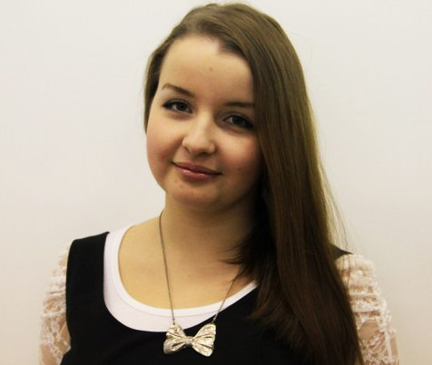
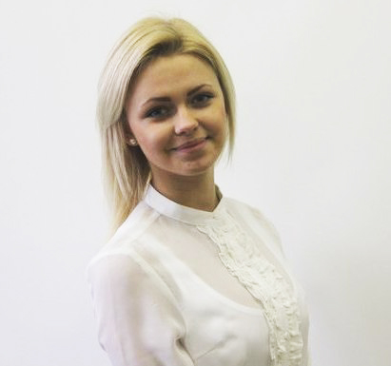
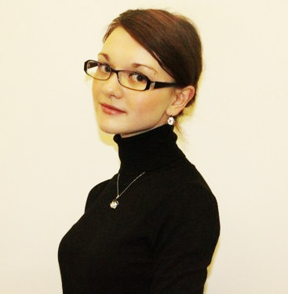
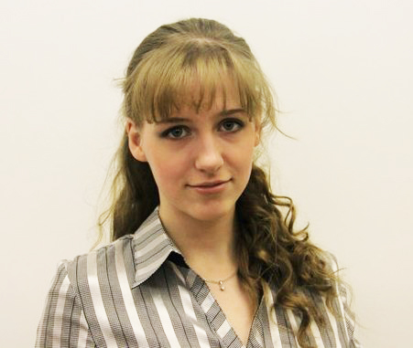
PR – агентство «Гражданская смена» Команда лидеров:
Если Вы хотите стать президентом, станьте им вместе с нами!
Компания профессионалов способна решить на самом высоком уровне весь комплекс задач по медиа-сопровождению клиента, формированию его имиджа и деловой репутации.
Наша пиар-компания постоянно находится в курсе событий политики, шоу-бизнеса и общественных новостей.
Мы оперативно реагируем на изменения, полезные для того или иного клиента, умеем показать его репутацию в выгодном свете.
Менеджер проектов
Креативный директор
Менеджер по работе с клиентами
Финансовый директор

Slide 2
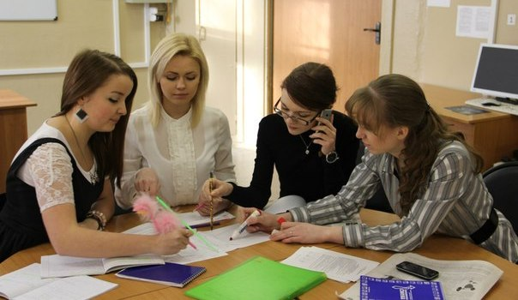
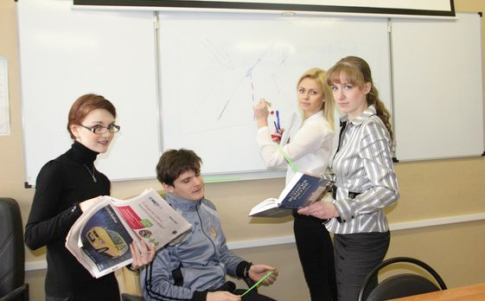
На шаг впереди!
Основные преимущества работы с нами:
Профессионализм Все наши сотрудники имеют внушительный опыт работы.
Оперативность Мы моментально реагируем на изменения ситуации.
Связи Мы имеем налаженные связи с подрядчиками и представителями СМИ.
Свежий взгляд Иногда для решения проблемы не хватает «незамыленного» взгляда.
Надёжность Мы несём ответственность за свою работу и возможные ошибки.

Slide 3
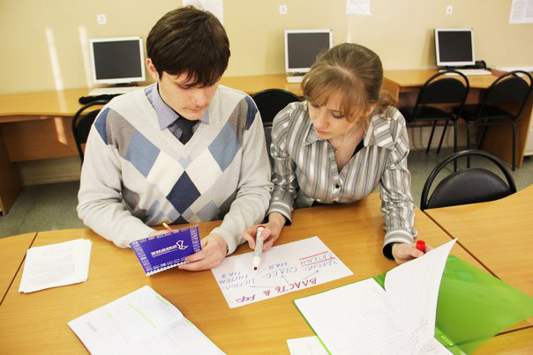
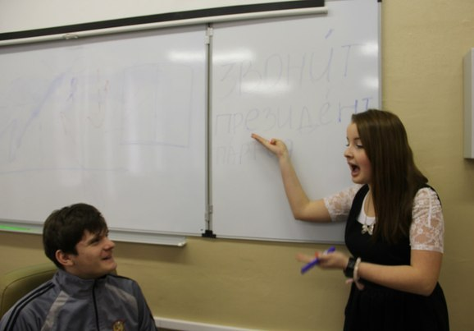
Успех выбирает профессионалов!
Конфиденциальность Мы не распространяем конфиденциальную информацию о клиенте.
Мы создадим Вам новый имидж!
При необходимости вносим советы по корректировке поведения, стиля жизни и кругов пребывания, осуществляем помощь в выборе соответствующего имиджа.

Slide 4
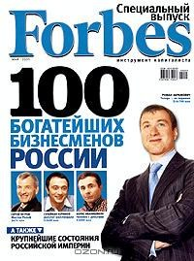
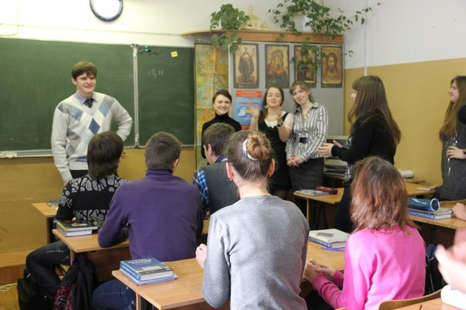
В интересах клиента – на благо общества!
Мы умеем организовать мероприятия для прессы, встречи с общественностью.
Мы активно сотрудничаем с основными СМИ.
Мы поможем Вам разработать качественные выступления, научим вести себя на пресс-конференциях, выступлениях и пр.

Slide 5
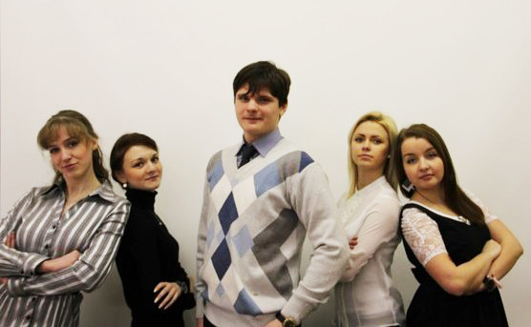
Ваши желания – наши возможности!
Ждем Вас в нашем PR-агенстве
Спасибо за внимание!

